Slide 1
SINAMICS G120P_quick selection guid_2018 Таблица выбора компонентов SINAMICS G120P (инструкция)
SINAMICS G120P – специалист по работе с насосами. вентиляторами и компрессорами!
Без ограничений © Siemens AG 2018
siemens.com/sinamics-g120p
*Изобретательность для жизни

Slide 2
Содержание
1
Приводная техника SINAMICS
SINAMICS G120P
Выбор преобразователя частоты
Пример выбора
Ссылки
2
3
4
5

Slide 3
Приводная техника SINAMICS
www.siemens.com/sinamics

Slide 4
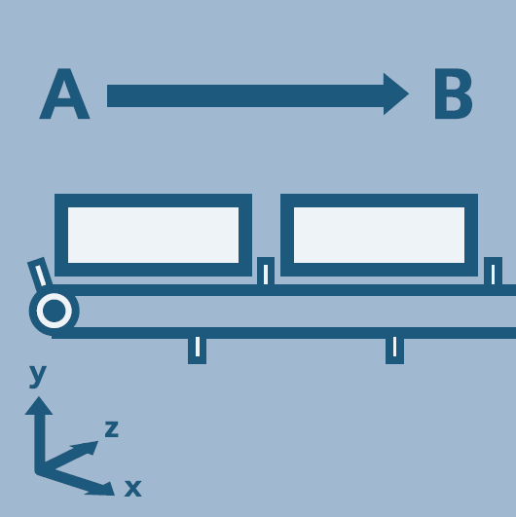
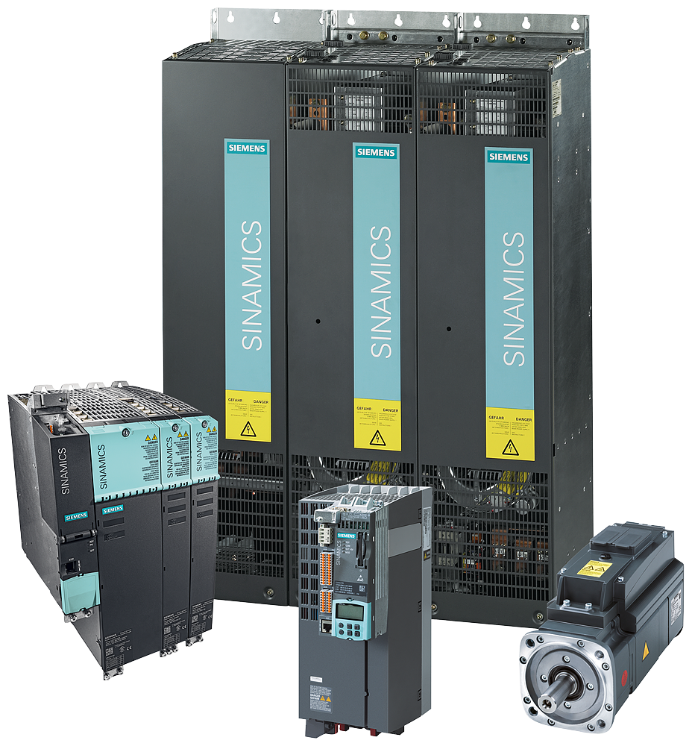
Приводная техника SINAMICS
Основные сферы применения приводной техники
Насосы, вентиляторы, компрессоры
В зависимости от сферы применения, в семействе SINAMICS для каждой задачи привода имеется оптимально подобранная модификация.
Перемещение
Переработка
Обработка
www.siemens.com/sinamics

Slide 5
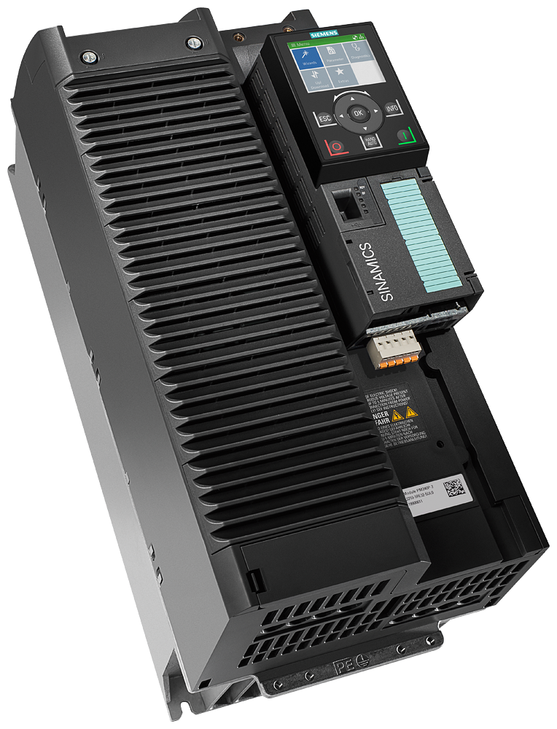
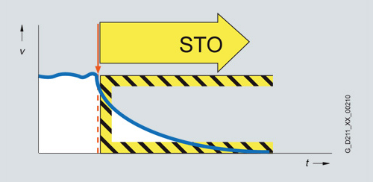
Cпециалист по работе с насосами. вентиляторами и компрессорами
SINAMICS G120P
Специалист по работе с насосами, вентиляторами и компрессорами
Напряжение питания: 3AC 400В; 3AC 690В
Мощность: от 0,37 до 250 кВт
Функции безопасности: STO
Работа: с асинхронными двигателями
www.siemens.com/sinamics-g120p

Slide 6
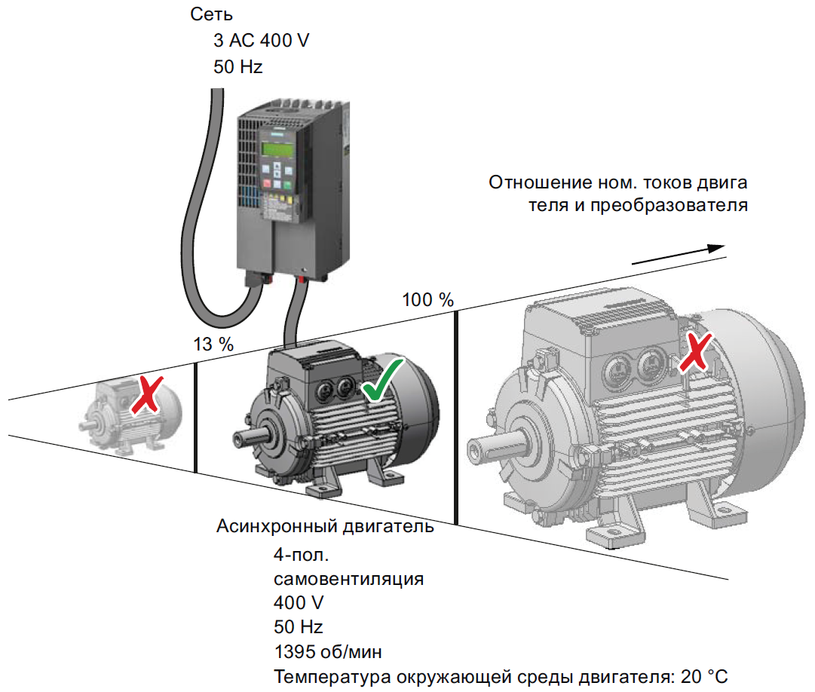
Выбор преобразователя частоты
Номинальный ток двигателя должен лежать в диапазоне 13 % … 100 % номинального тока преобразователя.
Пример: с преобразователем с номинальным током 10,2 A могут работать асинхронные двигатели, номинальные токи которых лежат в диапазоне 1,3 A … 10,2 A.
www.siemens.com/sinamics-g120p

Slide 7
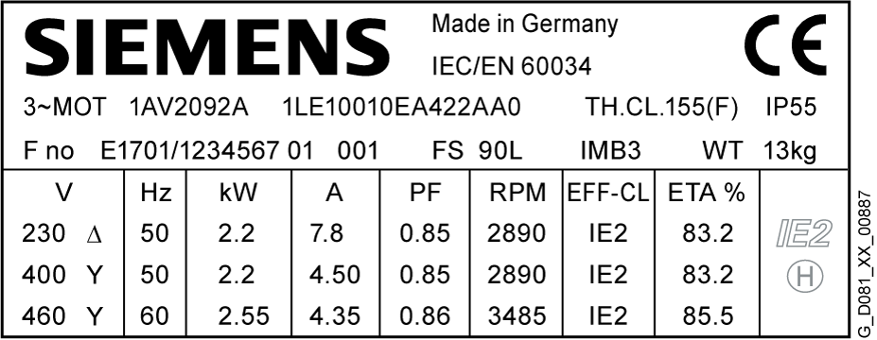
Пример выбора SINAMICS G120P
ЗАПРОС:
Необходим преобразователь частоты для насоса (см. шильдик) со степенью защиты IP55. Панель оператора на русском языке. Протокол связи – PROFINET. Необходим ЭМС-фильтр класса B. И карта памяти для копирования параметров. Подключение двигателя: 400В (“звезда”).
Так же прошу предложить комплект подключения преобразователя частоты к ПК.
www.siemens.com/sinamics-g120p

Slide 8
Пример выбора SINAMICS G120P
РЕШЕНИЕ:
Выбираем преобразователь частоты по номинальному току двигателя (In = 4,5 А).
Рассматривает “Лёгкий режим работы (LO)”.
www.siemens.com/sinamics-g120p

Slide 9
Пример выбора SINAMICS G120P
РЕШЕНИЕ:
Учитываем все требования клиента:
Номинальное напряжение: 3AC 380 ... 480 В
Степень защиты: IP55
Номинальная мощность (LO): 2,2 кВт
Номинальная ток (LO): 5,9 А
Протокол связи: PROFINET
Панель оператора: IOP-2
www.siemens.com/sinamics-g120p

Slide 10
Пример выбора SINAMICS G120P
РЕШЕНИЕ:
Получаем:
А так же дополнительно:
Получаем:
www.siemens.com/sinamics-g120p

Slide 11
Ссылки на документацию
Предлагаем Вашему вниманию Справочник по параметрированию модульных
преобразователей частоты серии SINAMICS G120/G120P (Управляющие модули
CU230P-2).
Действительно для:
CU230P-2 HVAC (V4.7 SP9);
CU230P-2 BT (V4.7 SP9);
CU230P-2 DP (V4.7 SP9);
CU230P-2 PN (V4.7 SP9);
CU230P-2 CAN (V4.7 SP9).
Документация доступна по ссылке:
https://support.industry.siemens.com/cs/ww/en/view/109751313/ru?dl=ru
www.siemens.com/sinamics-g120p

Slide 12
Спасибо за внимание!
Alexander Nuzhdin MC GMC Sales Specialist RC-RU DF MC GMC
Bolshaya Tatarskaya, 9 115184 Moscow
Mobile: +7 916 686 08 42
E-mail: alexander.nuzhdin@siemens.com
SINAMICS G120P – специалист по работе с насосами. вентиляторами и компрессорами!
siemens.com

